Slide 2
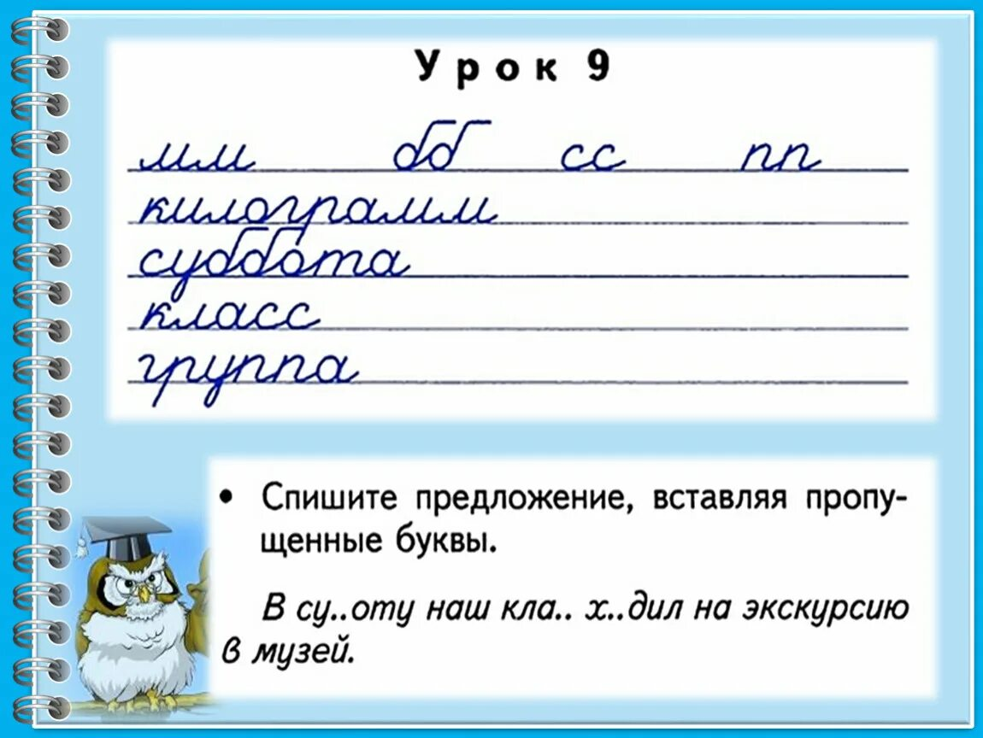

Slide 3
Тема урока:
Учимся писать слова с двумя корнями.

Slide 5
Правило: слова у которых два корня называются сложными.
Гласные "о" и "е", которые соединяют корни в сложных словах называются соединительными гласными.

Slide 7
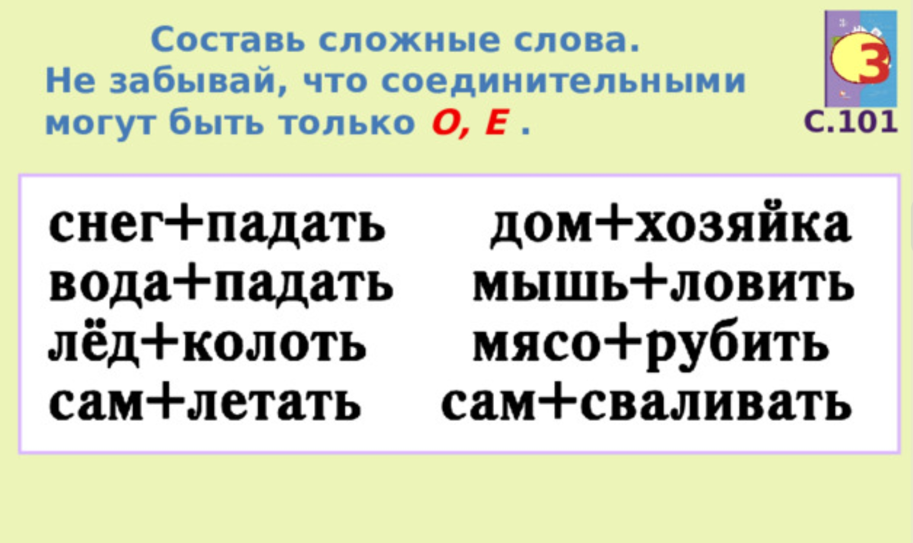

Slide 8
Задание: замени одним словом. В слове должно быть два корня.
1. Человек, который разводит пчёл.
2. Корабль, который расчищает путь во льдах.
3. Человек, который ловит зверей.
4. Человек, который любит читать книги.
5. Человек, который ходит пешком.
6. То, чем тушат огонь.
7. Машина, которая проедет везде, по любой дороге.

Slide 9
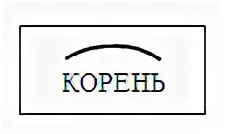
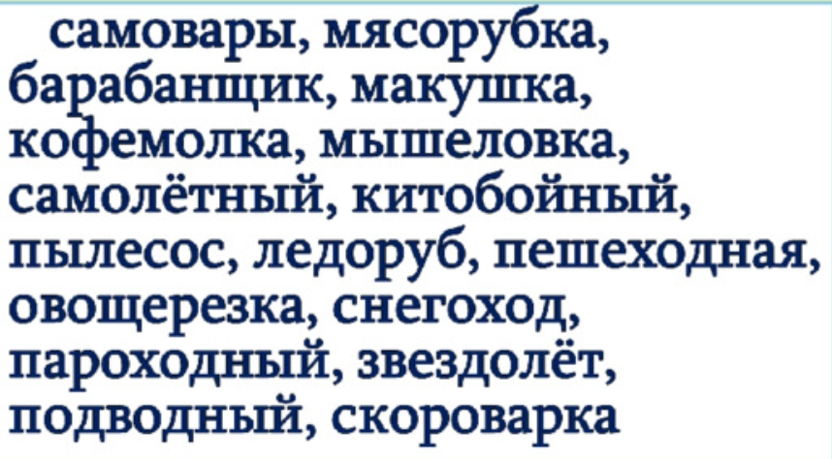
Выпиши слова которые соответствуют схеме

Slide 10
Запиши слова в два столбика.
Земл_делие, нов_годний, мор_плаватель, дач_владелец, бел_лобый, огн_тушитель, тонк_стенный, каш_вар, тепл_любивый, пул_мёт.

Slide 11
Запиши слова в два столбика.
Е
земледелие, мореплаватель, дачевладелец, огнетушитель, кашевар, пулемёт.
О
новогодний, белолобый, тонкостенный, теплолюбивый.

